Slide 1
De ERA Test
Bepalen van de optimale tijd voor embryotransfer
relevant voor de FKT ?

Slide 2
ERA Test, relevantie voor: 1- het (echt)paar cq de vrouw denk in haar / hun streven (zo snel mogelijk) zwanger te raken 2- het kind denk ethisch (wat als mechanisme van moeder natuur cq God is soms die zwangerschap te kunnen voorkomen, om voor ons, mens, nog onbegrepen redenen, zou het verschoven zijn / verschuiven van het implantatievenster zo’n mechanisme kunnen zijn, zodat ze die maand niet zwanger kan zijn? 3- de kliniek denk financieel (kosten/baten), denk aan invloed van de groep Igenomix, daar hun advies/protocol dan door FKT moet worden uitgevoerd

Slide 3
Bepalen van de optimale tijd voor embryotransfer De ERA-test is erg gevoelig en maakt een goede schatting mogelijk van wanneer het baarmoederslijmvlies klaar is om het embryo te ontvangen. De test wordt daarom aanbevolen voor vrouwen die herhaaldelijk niet-succesvolle embryotransfers hebben ondergaan. Normaal gesproken wordt het baarmoederslijmvlies beoordeeld met behulp van echografie. Dit kan echter alleen de dikte en structuur laten zien. De ERA-test biedt nieuwe manieren om het baarmoederslijmvlies te beoordelen, wat de kans op een succesvolle zwangerschap vergroot.

Slide 4
Op moleculair niveau bepaalt de ERA-test de expressieniveaus van 238 genen die betrokken zijn bij endometriale ontvankelijkheid. Hierdoor kan de arts beoordelen of het baarmoederslijmvlies op de gegeven dagen ontvankelijk is voor embryotransfer of dat het "venster van implantatie" is verschoven. Op basis van de resultaten kunnen we voor elke cliënt afzonderlijk de geschikte datum voor embryotransfer bepalen.

Slide 5
Wat is de ERA Test?
IGENOMIX USA home - Pioneers in Reproductive Genetics.
Endometrial Receptivity Analysis / Array Test (betreft 238 genen)
verkregen uit één soms twee biopt(en) van het endometrium
in een mock cryocyclus, in een eigen of P / D of U cyclus,
voor bepaling van het ‘implantatievenster’ van die specifieke vrouw
voor een P(ersonalized) Embryo Transfer van een cryo-embryo in de daaropvolgende cyclus

Slide 6
IGENOMIX USA home - Pioneers in Reproductive Genetics.
Kosten? Ik lees ergens over 900 euro
En op hun site ?

Slide 7
Bestaat er een implantatievenster? https://www.fertilityiq.com/topics/embryo-transfer/when-is-the-era-test-appropriate In de jaren vijftig werd gesuggereerd dat een embryo zich gedurende een bepaalde tijd in de menstruatiecyclus moest implanteren. Toen IVF eenmaal was ontwikkeld, werd bevestigd dat er een beperkte tijd is voor implantatie en dus een specifiek venster waarin een embryotransfer zou moeten plaatsvinden. Om een ​​succesvolle implantatie te bereiken, moet een embryo zich in het juiste ontwikkelingsstadium bevinden wanneer de uterus bereid is het te accepteren. Deze precieze timing staat bekend als het “implantatievenster". Traditioneel wordt aangenomen dat elke vrouw hetzelfde venster heeft, waarbij implantatie bij de meeste vrouwen 8 - 10 dagen na de eisprong plaatsvindt.

Slide 8
Time of Implantation of the Conceptus and Loss of Pregnancy | NEJM
June 10, 1999 N Engl J Med 1999; 340:1796-1799 DOI: 10.1056/NEJM199906103402304
Samenvattend vond implantatie plaats 8 tot 10 dagen na ovulatie bij de meeste gezonde zwangerschappen.
Het aandeel dat eindigde met vroegtijdig verlies, nam toe wanneer implantatie later plaatsvond.
Een refractaire periode na de tijd van baarmoederontvankelijkheid kan een natuurlijk mechanisme verschaffen
waardoor aangetaste embryo's worden geëlimineerd.

Slide 9
Betreffende dat implantatievenster https://www.sciencedirect.com/science/article/abs/pii/S0950355205800926?via%3Dihub Baillière's Clinical Obstetrics and Gynaecology Volume 6, Issue 2, June 1992, Pages 351-371 Het implantatievenster wordt gedefinieerd als de periode waarin de baarmoeder ontvankelijk is voor implantatie van de vrijliggende blastocyst. Deze periode van ontvankelijkheid is kort en vloeit voort uit de geprogrammeerde volgorde van de werking van oestrogeen en progesteron op het baarmoederslijmvlies. Implantatie zelf is een proces dat begint met appositie, doorgaat met gehechtheid aan de uitgroei van trofoblasten en decidualisatie. De optimale tijd voor embryotransfer kan gemakkelijk worden bepaald en ligt tussen luteale dagen +3 tot +5, waarbij luteale dag +1 de 1ste dag is van exogene progesteronbehandeling. Bij de mens wordt gesuggereerd dat de appositie van blastocyst ongeveer LH dag +6 begint en voltooid is met LH +10.

Slide 10
Betreffende die 238 genen: A genomic diagnostic tool for human endometrial receptivity based on the transcriptomic signature - Fertility and Sterility (fertstert.org) Published:July 08, 2010 DOI:https://doi.org/10.1016/j.fertnstert.2010.04.063 zie tabel 1 https://www.fertstert.org/action/showFullTableHTML?isHtml=true&tableId=tbl1&pii=S0015-0282%2810%2900701-6

Slide 11
We leren over Fold change – Wikipedia Vouwverandering wordt vaak gebruikt bij de analyse van genexpressiegegevens van microarray en RNA-Seq experimenten voor het meten van verandering in het expressieniveau van een gen. [6] Een nadeel en een ernstig risico van het gebruik van fold change in deze setting is dat het vertekend is [7] en mogelijk differentieel tot expressie gebrachte genen verkeerd classificeert met grote verschillen (B - A) maar kleine verhoudingen (B / A), wat leidt tot een slechte identificatie van veranderingen bij hoge expressieniveaus. Bovendien, wanneer de noemer bijna nul is, is de verhouding niet stabiel en kan de waarde van de vouwverandering onevenredig worden beïnvloed door meetruis. en over number of probes

Slide 12
De ERA-test werd klinisch getest bij vrouwen met een normale baarmoeder en een normale endometriumdikte (≥ 6 mm), met herhaald implantatie falen. Bij ongeveer 20% van deze patiënten werd een verschoven 'implantatievenster' waargenomen. The endometrial receptivity array for diagnosis and personalized embryo transfer as a treatment for patients with repeated implantation failure (europeivf.com) Fertility and Sterility® Vol. 100, No. 3, September 2013 0015-0282/$36.00 Copyright ©2013 American Society for Reproductive Medicine, Published by Elsevier Inc. http://dx.doi.org/10.1016/j.fertnstert.2013.05.004

Slide 13
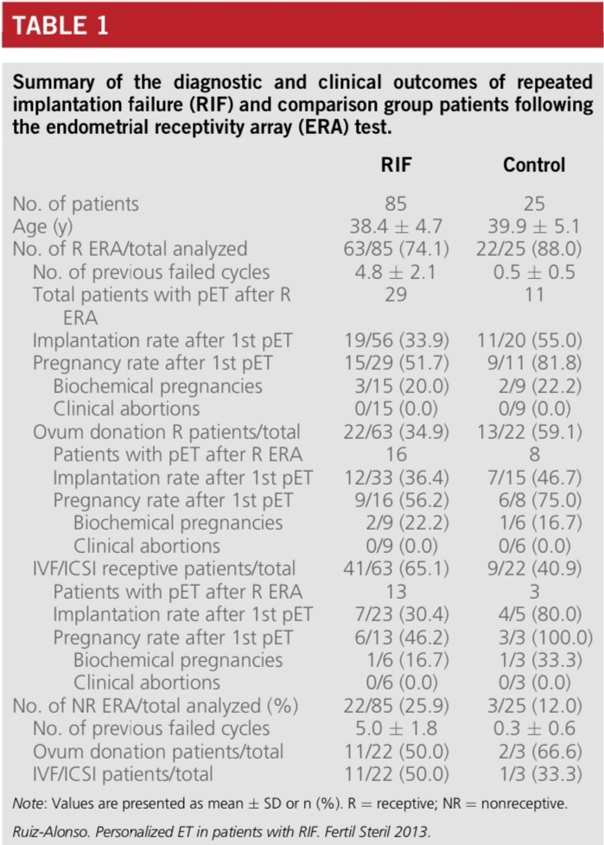

Slide 14
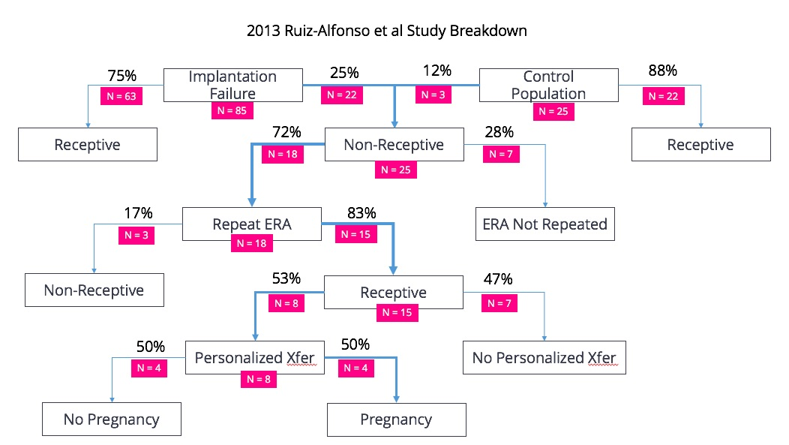
Resultatentabel 1 anders weergegeven: https://www.fertilityiq.com/topics/embryo-transfer/when-is-the-era-test-appropriate
Kleine aantallen

Slide 15
Met de ERA-test wordt nagegaan of het baarmoederslijmvlies op het moment van de biopsie ook moleculair ontvankelijk is voor innesteling. Als dat niet het geval is, kan het ideale moment om een embryo terug te plaatsen voor een individuele vrouw worden berekend. De embryotransfer kan voor deze vrouw dan op het juiste moment gebeuren, gebaseerd op haar individuele resultaat. Studies zijn gebeurd bij patiënten met herhaald implantatie falen, dit wil zeggen vrouwen met een goede kwaliteit van embryo’s (minstens 3 gefaalde embryotransfers bij < 37 jaar), een normale baarmoeder en een normaal baarmoederslijmvlies (6mm of meer). Een afwijkend implantatievenster werd gevonden bij 20% van deze patiënten.

Slide 16
Herhaaldelijk falen van implantatie
https://www.rbmojournal.com/article/S1472-6483(13)00475-6/fulltext
Published:September 16, 2013 DOI:https://doi.org/10.1016/j.rbmo.2013.08.011
Herhaaldelijk falen van implantatie verwijst naar het niet bereiken van een klinische zwangerschap na terugplaatsing van ten minste vier embryo's van goede kwaliteit in ten minste drie verse of ingevroren cycli bij een vrouw jonger dan 40 jaar.
https://www.fertstert.org/article/S0015-0282(20)30627-0/fulltext
Published:October 16, 2020 DOI:https://doi.org/10.1016/j.fertnstert.2020.07.002
Vrouwen (n = 4429) met een anatomisch normale baarmoeder die tot drie opeenvolgende ingevroren euploïde single embryo transfers (FE-SET's) ondergingen, werden in het onderzoek geïncludeerd. Cycli met donoreieren of zwangerschapsdragers werden uitgesloten.
Onze bevindingen suggereren dat echt herhaald falen van implantatie zeldzaam is.
Van die patiënten met het vermogen om euploïde blastocysten te maken, zou <5% er niet in slagen een klinische zwangerschap te bereiken met drie teruggeplaatste embryo’s

Slide 17
You tube uitleg van ERA Test door Dr. Carlos Simón: The ERA Test by Dr. Carlos Simón – YouTube (5:16 min)

Slide 18
You Tube uitleg van ERA Test door de firma Igenomix: https://www.youtube.com/watch?v=O7rU6sqFkMI&t=258s (4:18 min)

Slide 19
You tube video van een ander centrum / van een andere dokter, met uitleg over ERA test: The ERA Test for IVF success - What is it? Who needs it? What do the results mean? – YouTube (4:59 minuten)

Slide 20
Hoe voer je de ERA Test uit? How to perform the endometrial biopsy for Igenomix´s ERA Test – YouTube (2:59 min)

Slide 21
De biopsie wordt uitgevoerd in de secretoire fase van een natuurlijke cyclus of een hormoonvervangende (HST) cyclus. In een natuurlijke cyclus wordt de biopsie uitgevoerd op LH-piek + 7. In een HST-cyclus wordt de biopsie uitgevoerd op exogene progesteron start + 5 (120 uur na het begin van progesteron). Het biopsiemonster wordt naar het lab gestuurd en geanalyseerd.

Slide 22
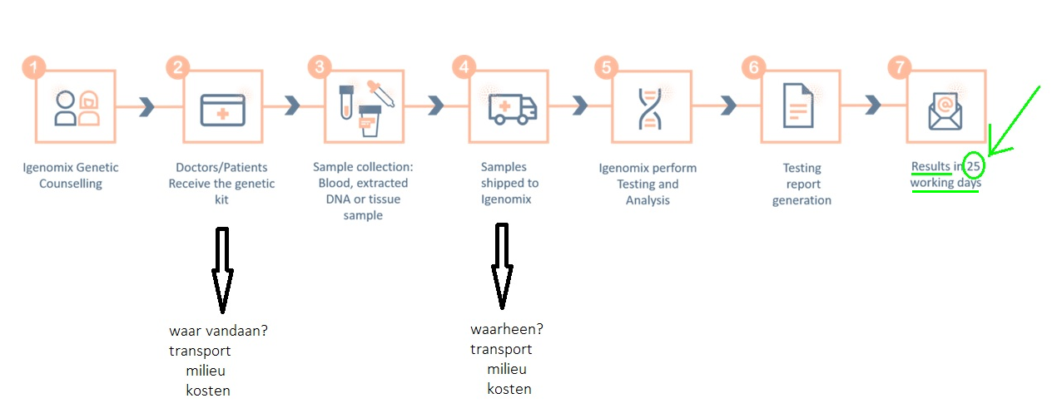
Igenomix ERA test procedure

Slide 23
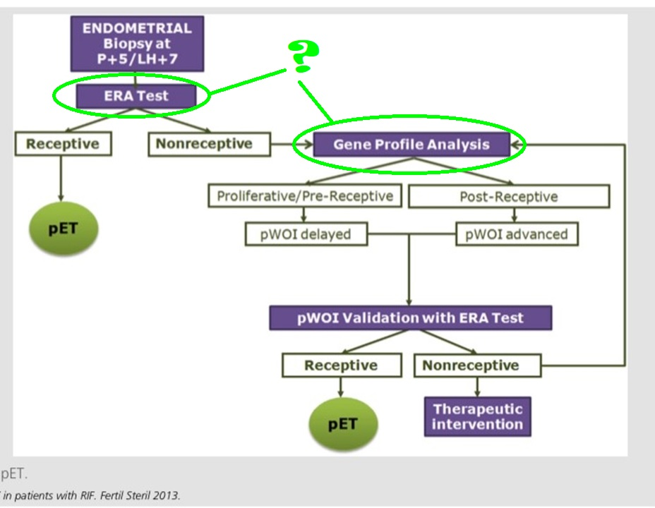
ERA test is toch Gene Profile Analysis ?

Slide 24
Waar is het dichtstbijzijnde lab voor de ERA test ?

Slide 25
ERA Test kan ook bij LIFE Leuven, in België ? https://www.lifeleuven.be/nl/expertise/herhaald-miskraam-en-herhaald- implantatiefalen

Slide 26
Herhaling test nodig ? In ongeveer 90% van de gevallen kan een aanbeveling worden gedaan over de timing van de embryotransfer. Voor de overige gevallen (10%) zou een aanbeveling worden gedaan om de test te herhalen. Uw ERA®-testrapport geeft aan of embryotransfer of herhalingstesten worden aanbevolen. Mogelijk moet u uw ERA®-test herhalen als u een niet eenduidig resultaat krijgt. Dit gebeurt in minder dan 5% van de gevallen.

Slide 27
Hoe lang zijn de ERA®-testresultaten geldig? Bij het uitvoeren van hetzelfde exacte medische protocol (dezelfde medicatie, type cyclus, uren progesteron, type toediening, dosering, enz.) En met de juiste controle van endogeen progesteron (endogene progesteronspiegel gemeten binnen 24 uur voorafgaand aan de eerste inname van exogeen progesteron en <1 ng / ml), kunnen de ERA®-resultaten worden toegepast in een gepersonaliseerde embryotransfer (pET) tot 2 jaar na de ERA®-biopsie. De reproduceerbaarheid van de resultaten kan worden beïnvloed door een verandering in de dikte van het endometrium (moet binnen een vergelijkbaar bereik blijven: 12 mm), dramatische gewichtstoename of gewichtsverlies (+/- 20 kg (44 lbs)) en chirurgische ingreep aan de baarmoeder (zoals een myomectomie). Als u een van deze veranderingen heeft ondergaan sinds uw vorige ERA®, kunt u daarom overwegen om de test te herhalen.

Slide 28
https://www.rbmojournal.com/article/S1472-6483%2820%2930319-9/fulltext A 5-year multicentre randomized controlled trial comparing personalized, frozen and fresh blastocyst transfer in IVF (rbmojournal.com) Open Access Published:June 15, 2020 DOI:https://doi.org/10.1016/j.rbmo.2020.06.002 A 5-year multicentre randomized controlled trial comparing personalized, frozen and fresh blastocyst transfer in IVF

Slide 29
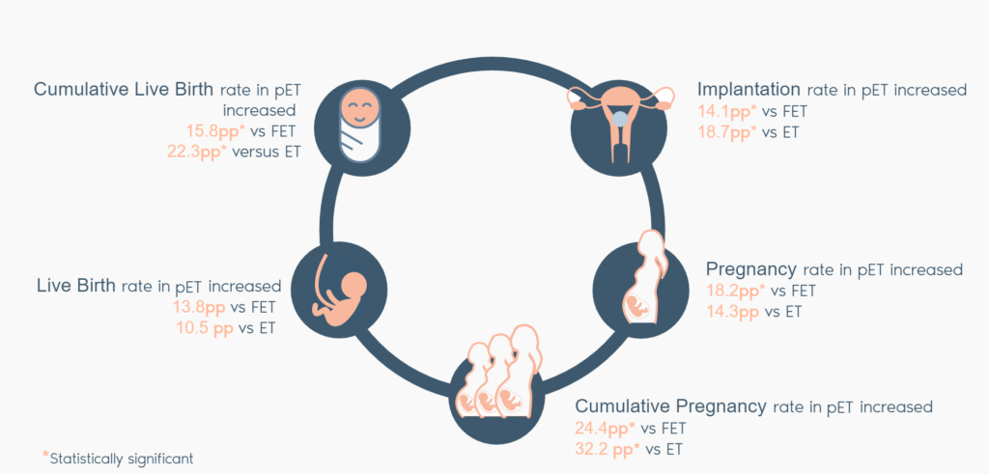

Slide 30
https://www.obgproject.com/2018/08/20/endometrial-receptivity-and-the-era-biopsy/

Slide 31
Nieuwe vraagstelling patent in 2009 en dan onderzoek in 2010, in 2013 en in 2020 Is er onderzoek gedaan bij dezelfde vrouwen (met bewezen zwangerschap(pen)), bv een heel jaar, door opeenvolgende maanden het biopt te nemen en dan te zien (beoordelen) of wat er gemeten wordt (oa die 238 genen) elke maand hetzelfde beeld laat zien, bij die vrouw, in dat jaar?

Slide 32
En nog een vraag: Hoe (door wat? / door welke omstandigheden?) worden deze specifieke (endometrium receptieve) genen eigenlijk aan- cq uitgezet?

Slide 33
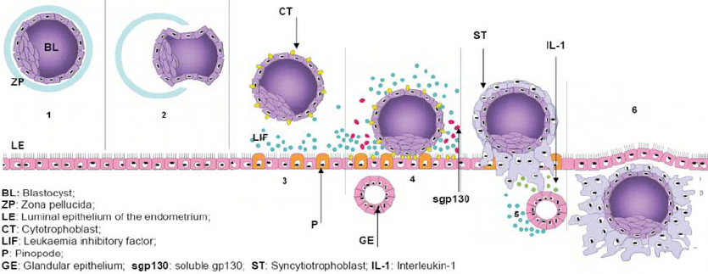

Slide 34
Voorgesteld schema van implantatievenster en de rol van LIF bij foetomaternale communicatie. (1) Schematische weergave van de in utero vrij zwevende blastocyst omgeven door de zona pellucida. Op dit moment bestaat de blastocyst uit een binnenste celmassa met een trophectoderm romp. Paracriene signalering (niet afgebeeld) trekt waarschijnlijk de blastocyst naar vermoedelijke implantatieplaatsen en synchroniseert en orkestreert volgende stappen, zoals (2) het uitkomen van blastocyst uit de zona pellucida. (3) Toont de geleidelijke appositie van de blastocyst aan het endometrium tijdens het begin van het implantatievenster, hier afgebakend door twee vermeende biomarkers voor endometriale ontvankelijkheid: pinopodes en LIF. LIF wordt maximaal tot expressie gebracht door het endometrium op het moment van implantatie en de blastocyst brengt de LIF-receptor tot expressie. In (4) hecht de blastocyst zich aan het endometrium en produceert vervolgens zelf LIF, terwijl op het endometrium de productie van gp130 en de LIF-receptor toeneemt. De concentratie van oplosbaar gp130 en het verschijnen van pinopoden op het endometriumoppervlak zijn ook op dit moment verhoogd. Adhesie induceert trofoblastcellen om te differentiëren in binnenste cytotrofoblastlagen en buitenste syncytiotrofoblastlagen zoals getoond in (5), waarop de syncytiotrofoblast het luminale epitheel binnendringt, waar de blastocyst vervolgens cytokines zoals IL-1 begint af te scheiden, die op hun beurt LIF-expressie stimuleren in het baarmoederslijmvlies. In (6) is de implantatie voltooid, het implantatievenster is nu gesloten. Daarom wordt voorgesteld dat het embryo en het endometrium actief communiceren door middel van uitscheiding van LIF en andere cytokines om de volledige implantatie van de blastocyst te bevorderen.

Slide 35
De ERA Test wordt (in) de maand voorafgaand aan de F(rozen)ET gedaan, edoch… is het endometrium wel als een Steinway vleugel? die (af)gestemd op het podium staat? maand na maand (precies) hetzelfde? wachtend op …..

Slide 36
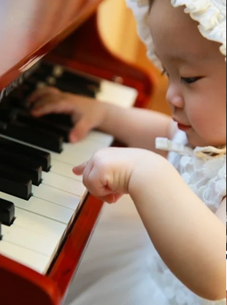
de pianist(en):
De vrouw:
Het embryo:

Slide 37
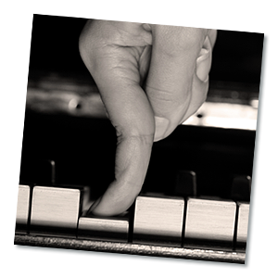
Misschien is er wel meer te doen dan focussen op de losse onderdelen: - embryo - endometrium - vrouw

Slide 38
Misschien is het endometrium wel de vleugel en onderdeel van de muziek en van de dans tegelijk Misschien bepalen de vrouw (haar frequentie van die maand) en het embryo (en diens frequentie) wel samen (door de door hen samen ontstane frequentie), de ‘muziek’, vast een quatre-mains, de (muziek)sleutel, die het endometrium opent,

Slide 39
zodat de ‘dans’, vast een pas de deux , vervolgens kan aanvangen, waarin dat betreffende embryo in de betreffende vrouw kan opgaan, of niet

Slide 41
dank voor jullie aandacht
Ben
benieuwd naar jullie kijk hierop
en of we er in de FKT wat mee kunnen..…

